Slide 1
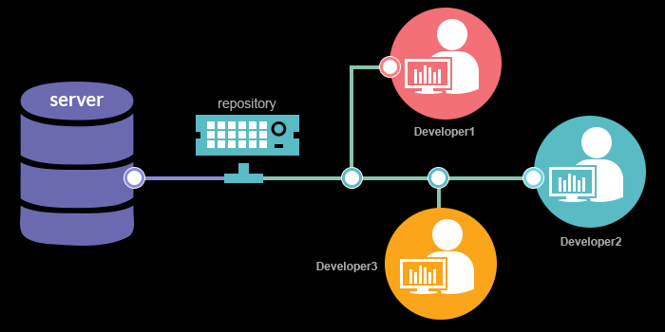
Sistema de Control de Versiones

Slide 2
¿Qué es un SCV?
Es una herramienta que permite controlar los cambios que se van realizando en el proyecto que estamos desarrollando, manteniendo de forma sencilla un historial de los cambios llevados a cabo.
Sistemas de control de versiones centralizados.
Sistemas de control de versiones distribuidos.

Slide 3
Ventajas de los sistemas de control de versión
Ofrece la posibilidad de tener un número ilimitado de personas trabajando sobre un mismo código.
Retorno a un estado anterior. El uso de sistemas de versiones permite poder volver a un estado anterior de un fichero o de todo el proyecto en caso de que los cambios realizados a posteriori hayan dado problemas.
Historial de los cambios realizados, pudiendo saber en todo momento quién y en qué momento se hizo un determinado cambio.
Crear una determinada rama para probar una cosa o solucionar un determinado bug encontrado sin comprometer lo que ya llevas realizado.
Acceso remoto. Es posible acceder al repositorio donde se encuentra el proyecto desde cualquier equipo capaz de conectarse a la red.
Mejora de la seguridad, ya que se pueden otorgar diferentes permisos sobre cada rama del proyecto. Así se podría dar acceso de lectura a todos los usuarios, pero sólo a unos pocos permisos de escritura.

Slide 4
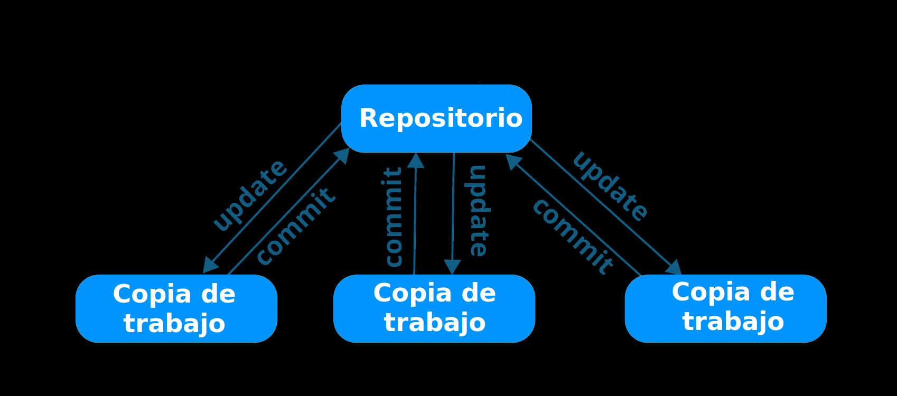
Sistema de control de versiones centralizado
Un sistema de control de versiones centralizado (SCVC) utiliza un servidor central para almacenar todos los archivos y permite el trabajo colaborativo de un equipo. Trabaja sobre un repositorio único al que los usuarios pueden acceder desde un servidor central. La siguiente imagen puede clarificar el concepto de SCVC:

Slide 5
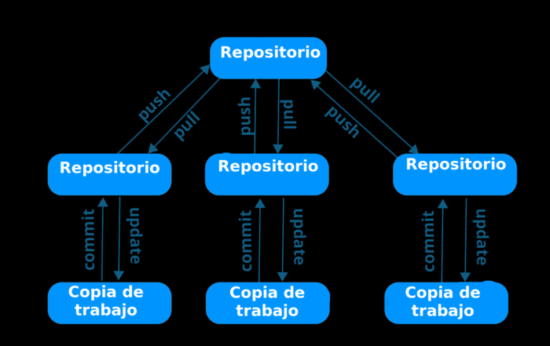
Sistema de control de versiones distribuido
Los sistemas de control de versiones distribuidos (en adelante SCVD) no dependen necesariamente de un servidor central para almacenar las versiones de los ficheros del proyecto.
En los SCVD cada programador tiene una copia local o clon del repositorio principal. Esto quiere decir que cada programador mantiene un repositorio local propio que contiene todos los archivos y metadata presente en el repositorio principal. Todos pueden operar con su repositorio local sin ninguna interferencia.

Slide 6
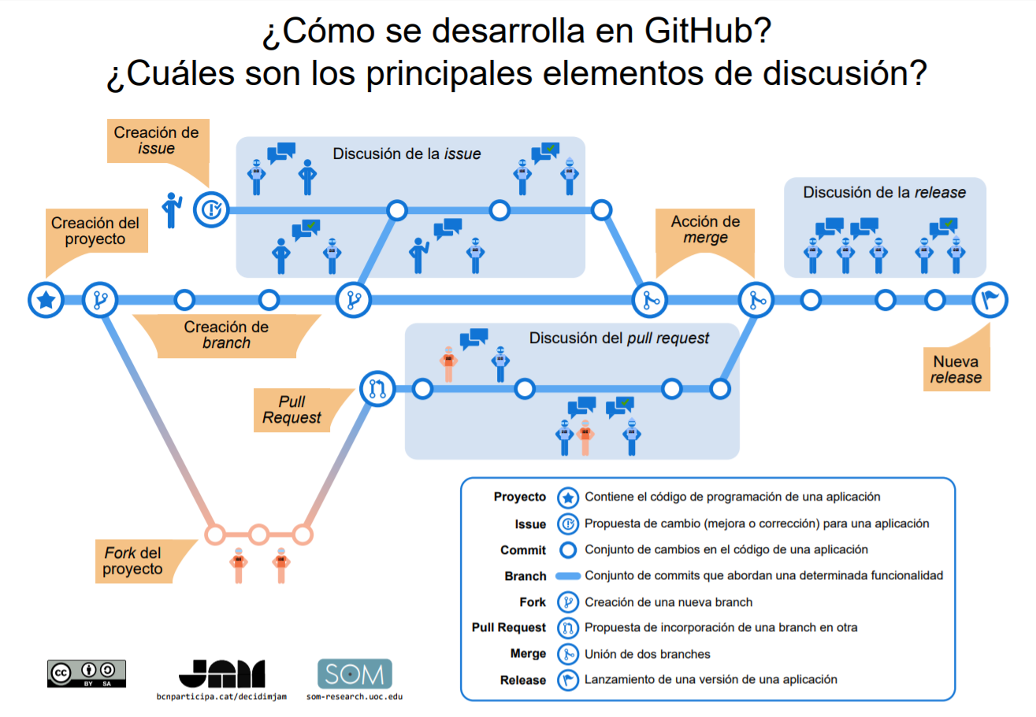

Slide 7

Versiones

Slide 8
Git – Git Hub
https://kinsta.com/es/base-de-conocimiento/git-vs-github/

